Slide 1
Uso básico del Table View con Swift en Xcode
Lic. Santiago Rodríguez Paniagua (2016)

Slide 2
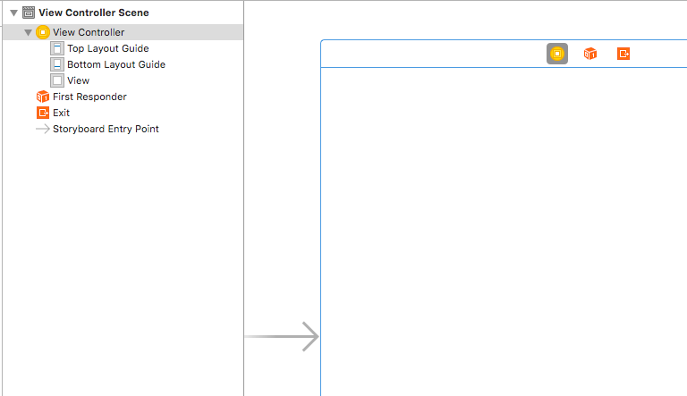
Eliminamos el View Controller y agregamos un Table View Controller

Slide 3
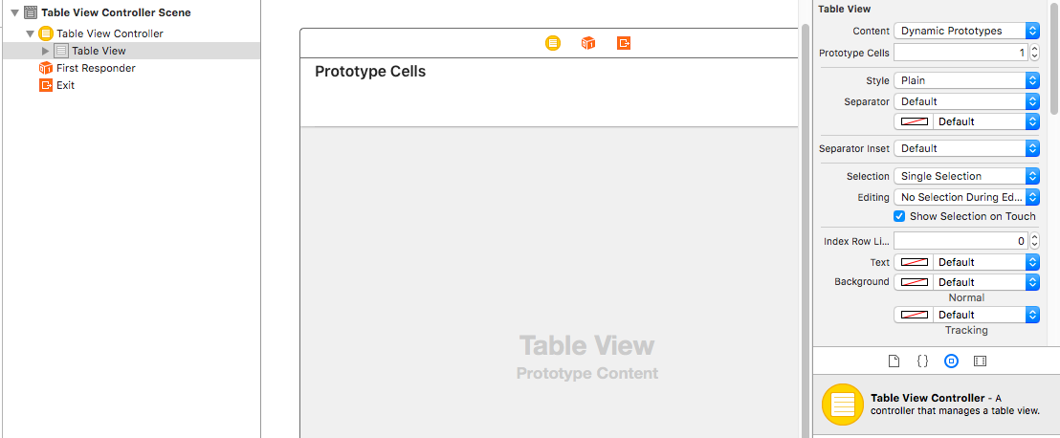
Eliminamos el View Controller y agregamos un Table View Controller #2

Slide 4
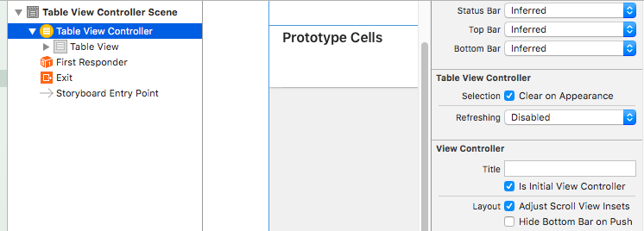
Fijar el Story boar entry point

Slide 5
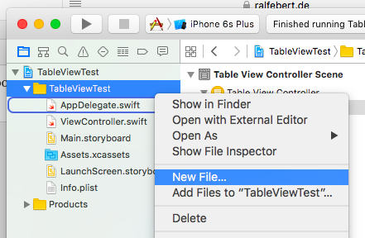
Agregamos una Clase

Slide 6
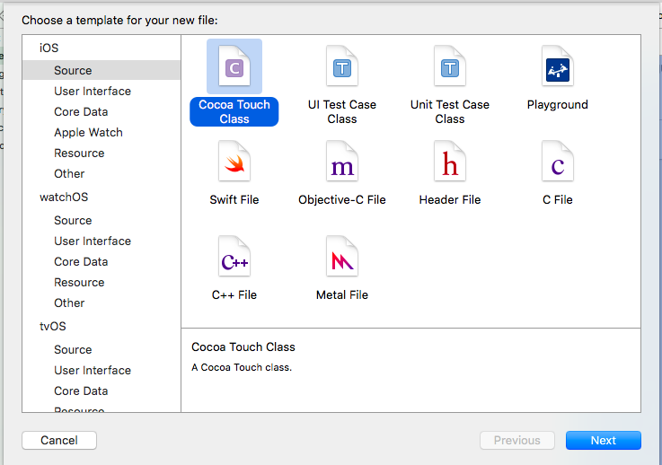
Agregamos una Clase #2

Slide 7
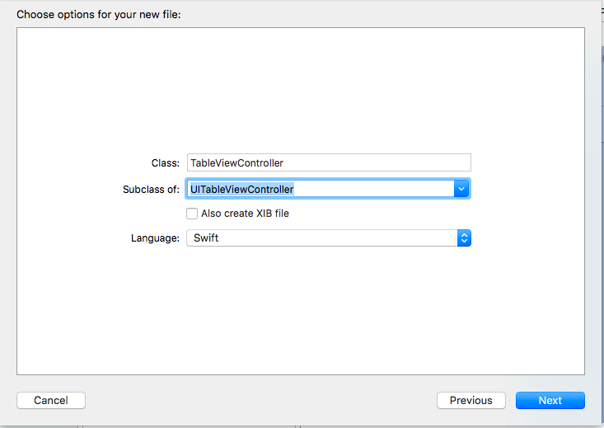
Agregamos una Clase #3

Slide 8
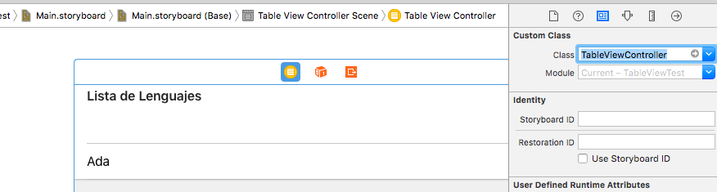
Relacionamos el View Controller con la clase

Slide 9
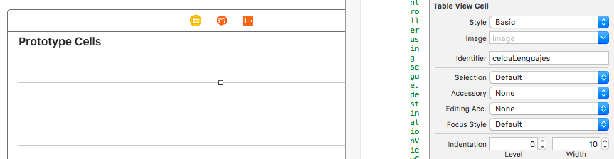
Le asignamos un identificador a la primera Fila

Slide 10
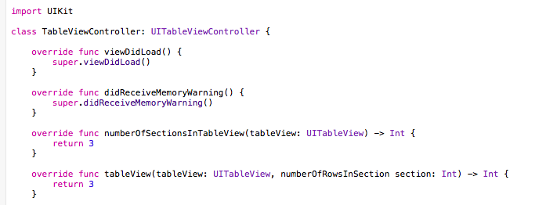
Fijamos la cantidad de secciones y filas a mostrar

Slide 11
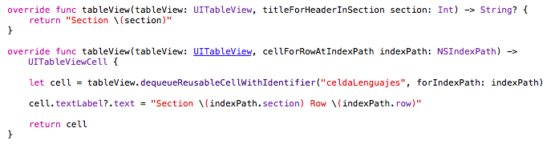
Rellenamos las filas del Table View

Slide 12
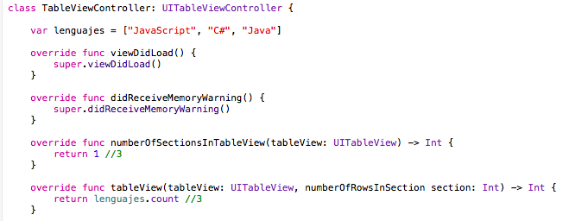
Agregamos un arreglo

Slide 13
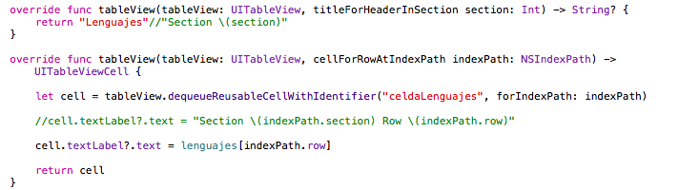
Agregamos un arreglo #

